Slide 1


Przyjaciele chcieli przygotować prezentację na lekcję przyrody. Zrobili prawie wszystko, ale zapomnieli o tytule. Wymyśl tytuł prezentacji. Zapisz prezentację w swoim folderze.

Slide 2
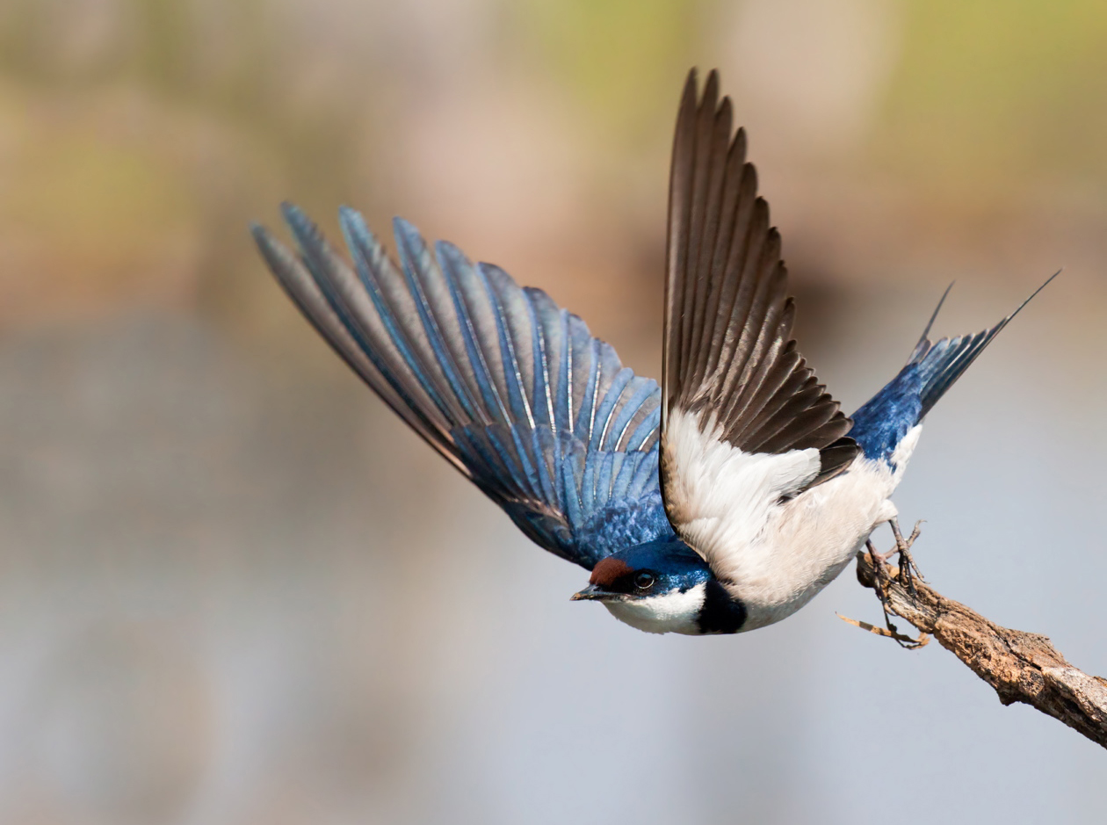

Slide 3
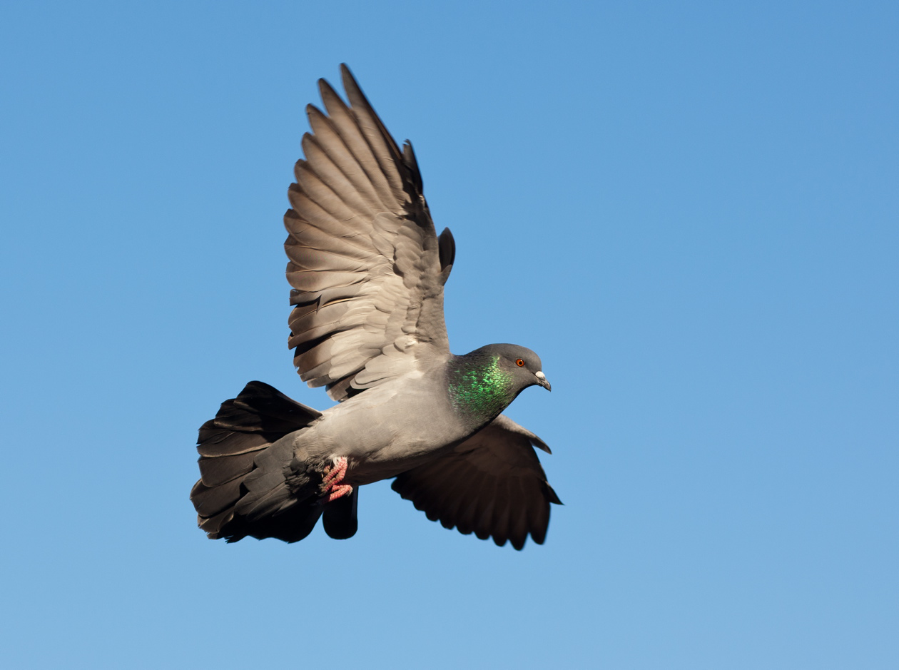

Slide 4
